Slide 1


Digital makers
Tests fonctionnels automatisés :
Débuter avec Selenium IDE
16/03/2021

Slide 2
SoMMAIRE
1.
Brefs rappels sur les tests fonctionnels
2.
Quels tests fonctionnels automatiser et pourquoi ?
3.
Comment démarrer avec Selenium IDE ?
2.1
Résultats de test automatique
2.2
Actions principales et actions pratiques
2.3
Commandes
4.
Exemples de scénarios écrits avec Selenium IDE
5.
Démonstration
6.
Recommandations

Slide 3




Brefs rappels sur les tests fonctionnels
Tests fonctionnels

Slide 4







Rappels sur les tests fonctionnels (1/2)
Objectifs
S’assurer que le comportement fonctionnel obtenu est conforme à celui attendu :
En déroulant un scénario composé d’étapes et
Pour chaque étape de vérification, en examinant la conformité attendu/obtenu d’une exigence.
Pour valider l’application et obtenir une application de qualité.
Pour instaurer ou entretenir un climat de confiance entre une société de services informatiques et ses clients.
Contexte
Conditions réelles d’utilisation d’une application.
Accès aux modifications ‘techniques’ (BDD, Code) inexistants : mode utilisateur final.
2 Types de tests fonctionnels
Progression
Test réalisé sur une exigence qui vient être développée ou qui n’a pas encore été validée dans son ensemble.
Non régression
Test réalisé sur une fonctionnalité déjà validée dans son ensemble,
Pour s’assurer que les évolutions ou corrections d’une nouvelle version de l’application n’ont pas entrainé de régressions sur cette fonctionnalité.
Notes:
Les tests fonctionnels sont destinés à s'assurer que, dans le contexte d'utilisation réelle, le comportement fonctionnel obtenu est bien conforme avec celui attendu
Non régression : le mur tient toujours même après l’ajout d’une fenêtre.

Slide 5







Rappels sur les tests fonctionnels (2/2)
Résultat d’un test fonctionnel
Si au moins 1 étape échoue -> Tout le test est en erreur. -> La qualité n’est pas au rdv.
Si toutes les étapes passent sans erreur -> Le test est en succès. -> C’est un signe de qualité.
Coût, rapidité et quantité des principaux tests
Plus coûteux
Plus lents
Moins nombreux
Transverses
Proches de la réalité
Tests fonctionnels
Tests d’intégration
Couteux
Plus rapides
Plus nombreux
Peu réalistes
Test unitaires

Slide 6






Quels tests automatiser et pourquoi
Tests fonctionnels

Slide 7
Quels tests automatiser et pourquoi ? (1/3)
Les critères d’acceptance des User Stories (haut niveau)
Pourquoi ?
Ils portent la valeur Métier de l’application.
Il peut exister des régressions suite modification de code.
Valeur ajoutée de l’automatisation : Forte
les tests critiques
Pourquoi ? l’automatisation des tests fonctionnels est coûteuse. Il faut automatiser les tests les plus importants.
Rappel : la criticité d’un test est déterminée selon
Le nombre d’utilisateurs impactés
La fréquence d’utilisation de la fonctionnalité testée
La valeur Métier de la fonctionnalité testée
Valeur ajoutée de l’automatisation : Forte si impossible unitairement
Exemple / contre-exemple :
La connexion : touche tous les utilisateurs, selon leur fréquence d’utilisation. -> A automatiser
Les tests de libellés n’ont aucune valeur Métier. -> Ne pas automatiser
Notes:
Les tests de libellés n’ont aucune valeur Métier. (Ils influencent cependant la qualité du produit et doivent être réalisés avant le test fonctionnel automatique). -> Ne pas automatiser (car une fois corrigés, ils sont stables et le test est simple manuellement).

Slide 8
Quels tests automatiser et pourquoi ? (2/3)
les tests transverses
Pourquoi ? Une action sur un écran impacte un ou plusieurs autres écrans : Test impossible unitairement.
Valeur ajoutée de l’automatisation : Forte
Exemple :
La création d’un catalogue entrainant la mise à jour d’une liste de catalogues.
L’ajout d’un participant à un événement entrainant la mise à jour des statistiques de participation
les tests fastidieux
Pourquoi ? Ils prennent du temps à réaliser à la main et/ou ils sont associés à des règles fonctionnelles complexes.
Valeur ajoutée de l’automatisation : Forte si l’automatisation est simple
Exemples :
Les droits utilisateurs : incontournables. Relativement simples mais longs à exécuter manuellement.
Un calcul de paie : nombreuses règles complexes
les tests CRUD : Création, Consultation, Mise à jour, Suppression
Pourquoi ?
C’est un standard de tests fonctionnels
Ils sont facilement automatisables
Valeur ajoutée de l’automatisation : Forte (même si partiellement réalisable unitairement côté Back et côté Front)
Exemples :
La création d’un catalogue d’un type précis entrainant l’exécution de nombreuses règles de gestion.
La suppression d’un catalogue, suite confirmation ou non.
Notes:
Tests CRUD Rappels (selon auditoire) :
Création puis consultation : à partir d’une action de création (clic sur bouton ou autre), puis saisie dans un formulaire, puis enregistrement. Vérification que l’objet est bien créé (texte présent dans le formulaire en consultation).
Modification d’un objet : à partir d’une action de création, puis saisie dans un formulaire, puis enregistrement. Vérification que le formulaire est bien prérempli avec les données du dernier enregistrement, puis vérification que l’objet est correctement modifié. Même suite à un rafraichissement de l’écran.
Suppression d’un objet : après une action de création, puis à partir d’une action de suppression et d’une éventuelle confirmation. Vérification que l’objet est bien supprimé (texte absent de la zone cible. Absence d’un objet d’une liste. Impossibilité d’accéder au formulaire correspondant.)

Slide 9

Quels tests automatiser et pourquoi ? (3/3)
les tests de recherche
Pourquoi ?
C’est un standard des tests fonctionnels.
Facilement automatisables.
Quand ? Après les tests CRUD
Valeur ajoutée de l’automatisation : Forte
Exemple : Recherche selon plusieurs critères
les tests d’erreur
Pourquoi ?
C’est un standard des tests fonctionnels.
Souvent relégués au second plan si les cas passants sont OK. Mais essentiels pour les utilisateurs.
Facilement automatisables
Quand ? Après les tests CRUD
Valeur ajoutée de l’automatisation : Moyenne +
Exemple : Une règle de gestion empêchant la création d’un catalogue. (Vérification que l’objet n’est pas créé. Affichage d’un message d’erreur.)
les tests d’annulation (après confirmation ou non)
Pourquoi ?
C’est un standard des tests fonctionnels.
Qualifiés de « confort utilisateur » si les cas passants et d’erreur, sont OK. Mais essentiels pour les utilisateurs.
Facilement automatisables
Rappel : L’utilisateur et à fortiori le client ont droit aux erreurs de manipulation.
Quand ? Après les tests CRUD
Valeur ajoutée de l’automatisation : Moyenne
Exemple : L’annulation d’une création d’un catalogue.

Slide 10
Quels tests NE PAS automatiser et pourquoi ?
les tests de tris
Pourquoi ?
Ils sont compliqués à automatiser: ils doivent être réalisés manuellement.
Très peu de valeur Métier en général.
Valeur ajoutée de l’automatisation :
Minime
Exemple : Tri alphabétique des noms dans une liste.
les tests d’affichage
Pourquoi ?
Ils sont compliqués à automatiser: ils doivent être réalisés manuellement.
Ils sont très subjectifs. (Sauf s’ils sont flagrants).
Très peu de valeur Métier en général.
Valeur ajoutée de l’automatisation :
Minime
Exemples : Texte tronqué, alignement de libellés.
les tests de traduction (changement de locale)
Pourquoi ?
Une fois validée, la traduction est stable dans une application.
Valeur ajoutée de l’automatisation :
Dépend du nb d’utilisateurs utilisant une langue différente de celle par défaut.

Slide 11

Présentation rapide de Selenium IDE

Slide 12





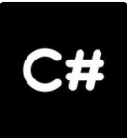

Présentation Rapide de Selenium IDE
Selenium IDE
Extension de plusieurs navigateurs Web.
A l’origine pour Firefox puis Chrome (Navigateurs officiels).
Disponible aussi pour Edge (Mais non officiel).
Permet d'enregistrer une suite d'actions sur une ou plusieurs pages Web. A rejouer à volonté.
Utilisé pour créer des scripts simples.
Exportables en différents langages :
Java/JavaScript
C#
Ruby
Python

Slide 13

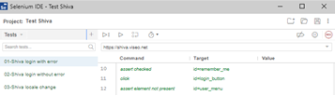
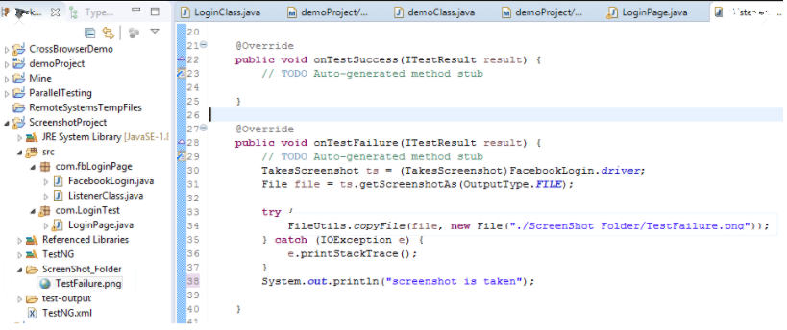



SeLENIUM IDE n’est pas Selenium
IDE
Selenium est un framework de test informatique développé en Java.
Il permet d'interagir avec différents navigateurs Web.
Il facilite le test fonctionnel.
Un IDE est un environnement de développement intégré (ou EDI en Français).
Il assure l’automatisation de certaines tâches.
=> C’est une boite à outils. (Comme Eclipse)
Selenium IDE
RECORD
STOP
REC
RUN
PAUSE
Notes:
IDE : l’IDE (ou Integrated Development Environment) regroupe un ensemble d’outils spécifiques, dédiés aux programmeurs afin d’optimiser leur temps de travail et améliorer leur productivité.

Slide 14
Comment démarrer avec Selenium IDE ?

Slide 15

Téléchargement des extensions Selenium IDE
Chrome
Télécharger Selenium IDE depuis
https://www.selenium.dev/downloads/ (Partie Selenium IDE)
Selenium IDE - Chrome Web Store (google.com)
https://chrome.google.com/webstore/detail/selenium-ide/mooikfkahbdckldjjndioackbalphokd?hl=fr-fr
Firefox
Extension Selenium IDE pour Mozilla Firefox
https://www.selenium.dev/downloads/ ou
https://addons.mozilla.org/en-US/firefox/addon/selenium-ide/ ou
https://addons.mozilla.org/fr/firefox/addon/selenium-ide/
Edge Chromium
Télécharger Selenium IDE pour Edge (Non officiel)
https://microsoftedge.microsoft.com/addons/detail/selenium-ide/ajdpfmkffanmkhejnopjppegokpogffp
Puis lancez votre Navigateur Web. Une nouvelle icône apparait :

Slide 16
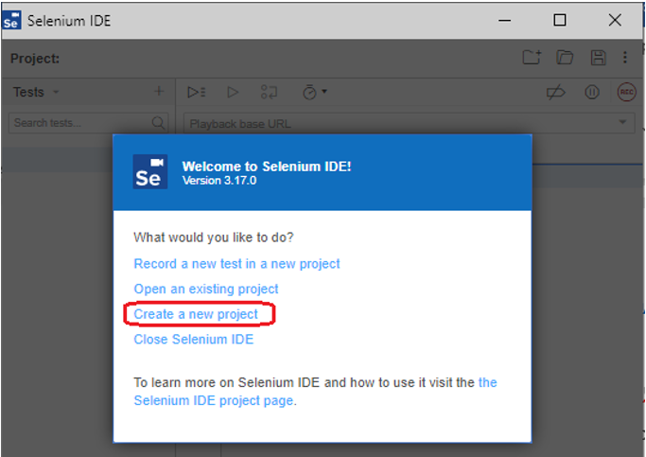
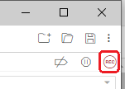
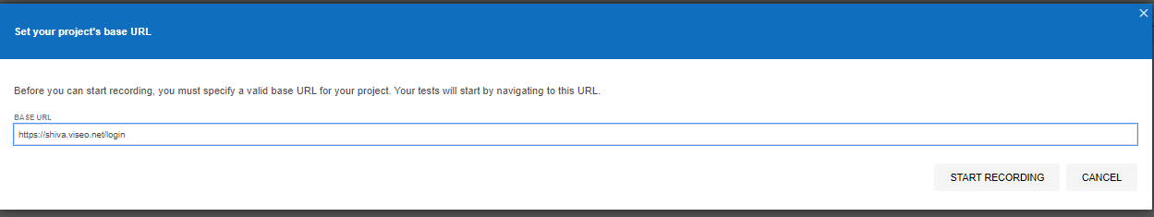
Démarrer simplement
Lancez votre navigateur. Positionnez-le sur la page Web à tester.
Cliquez sur l’icône Selenium IDE
Sélénium IDE s’ouvre et demande ‘What would you like to do’ ? Choisissez ‘Create a new project’.
Entrez le nom du projet de test automatisés.
Cliquez sur REC en haut à droite pour démarrer l’enregistrement du scénario de test, qui sera ensuite rejoué automatiquement
Précisez l’URL principale à tester, puis ‘Start recording’.
Le navigateur Web s’ouvre sur la bonne page : vous pouvez commencer à enregistrer vos manipulations.
Exemple ici : https://shiva.viseo.net/login

Slide 17
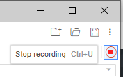
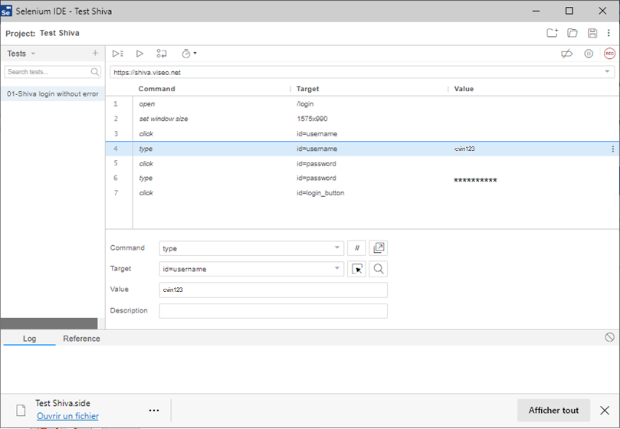
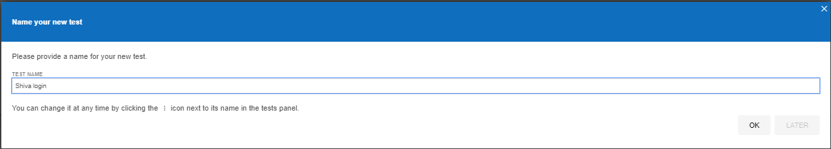
Démarrer simplement
8. Pour arrêter l’enregistrement, il suffit de cliquer sur le carré rouge en haut à droite de Selenium IDE (derrière votre navigateur Web) et de renseigner un nom de scénario.
Et c’est tout!
Consultez votre enregistrement
Il est composé
d’une liste de commandes (click, type, etc)
sur une cible donnée (id d’un champ),
avec pour valeur, la valeur rentrée lors de l’enregistrement
Exemple : type id=username cvin123. Cette commande va entrer ‘cvin123’ comme nom d’utilisateur lors de la connexion.

Slide 18
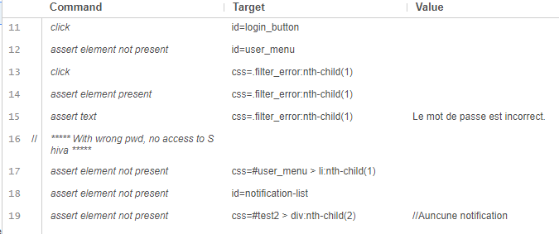
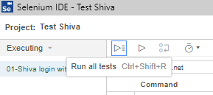
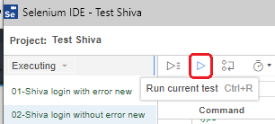
Démarrer simplement
Ajoutez des étapes de vérification
Assert text ou verify text
Assert ou verify element present / not present
Etc
Vous pouvez rejouer le test autant que souhaité
Utilisez l’icône ‘Run all tests’ pour lancer tous les tests de la suite de tests.
Utilisez l’icône ‘Run current test’ pour ne lancer que le test en cours de consultation.

Slide 19
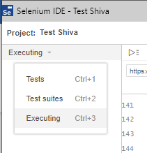
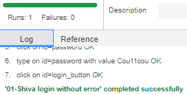
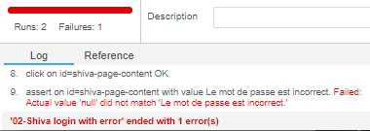
Résultat de test automatique
nb de tests exécutés ensemble et le nb de tests en erreur
sélectionnez le mode Executing, en haut à gauche de Selenium IDE
Consultez « Runs : xx, Failures : yy », en bas à gauche.
Résultat OK
Le scénario passe en vert
Nb failures = 0
Le log indique
le résultat du test, étape par étape : ‘OK’,
le résultat du test dans son ensemble.
Résultat en erreur
Les étapes passées sans erreur passent en vert
Les étapes en erreur passent en rouge
Nb failures > 0
Le log indique
le résultat du tests, étape par étape : ‘Failed’,
une raison de l’arrêt du test,
le résultat du test dans son ensemble.
Interprétation : il existe un bug. Soit le test est mal écrit, soit le code correspondant dans l’application en cours de test, est en régression.

Slide 20
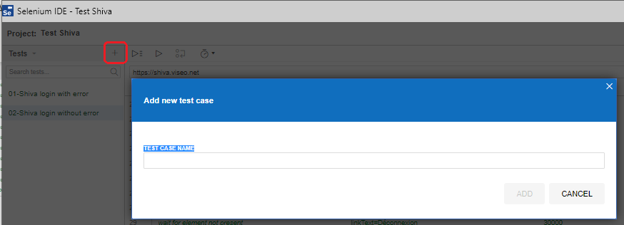
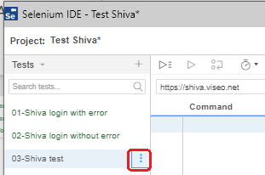
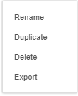
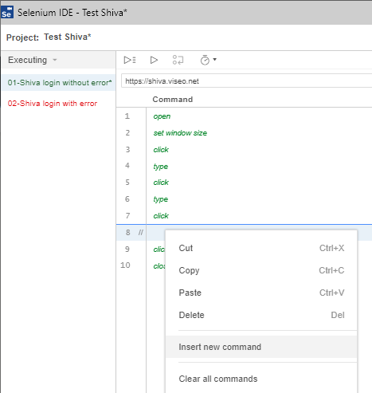
Actions principales
Construction d’un test
Ajout d’un scénario
Renommage
Duplication
Suppression
Export
C# (Nunit, Xunit)
Java (Junit)
JavaScript Mocha
Python pytest
Ruby RSpec
Etapes de tests
Ajout d’une commande
Copie d’une commande
Coupe
Colle
Suppression
Clic droit sur une étape

Slide 21
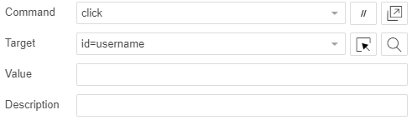
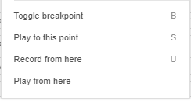
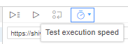
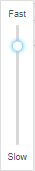
Actions pratiques
Rédaction d’un test
Pour mettre en commentaire une ligne de commande :
Exécution d’un test
Pour lancer une partie de test (clic droit sur une étape de test)
Pour adapter la vitesse d’exécution d’un test
Clic droit sur une étape (suite)
Evite de jouer tout le test
Gain de temps pour valider la rédaction du test
Rapide
Lorsque la construction du test est terminée
Gain de temps
Lent
En cours de construction du test

Slide 22
Quelques Commandes Selenium IDE
Commande | Explication
Assert alert | Confirme qu’un message d’erreur s’affiche.
Assert checked / not checked | Confirme que l’élément cible a été coché (ou non).
Assert element present / not present | Confirme que l’élément cible est (ou n’est pas) présent dans la page.
Assert selected value / assert selected label | Confirme que la valeur sélectionnée dans une liste (dropdown) est de la valeur attendue (ou non).
Assert text | Confirme que l’élément cible contient le bon texte.
Assert title | Confirme que le titre de la page courante contient le bon texte.
Check / uncheck | Coche (décoche) une case à cocher ou un radiobouton.
Click | Clique sur l’élément cible (lien, bouton, case à cocher, radio bouton etc).
Close | Ferme la fenêtre courante.
Execute script | Exécute un script javascript (cible) et stocke le résultat dans une variable (value). Pour ensuite faire des boucles if/else ou while.
If / else / end | Si la condition est vérifiée, exécute la commande qui suit, sinon exécute la commande après le ‘else’, jusqu’à la commande ‘end.’ S’utilise avec une variable, résultat d’exécution d’un script (commande exécute script) ou stockée (commande store).
Open | Ouvre une page Web à partir de son URL (relative ou absolue) et attend que la page soit chargée avant de procéder à la suite du test.
Pause | Temporise le test entre deux actions. Target = temps d’attente en ms.
Select | Sélectionne un élément d’une liste (dropdown), grâce à un type de localisateur (Ex. label=, value=, id=, index=). S’il n’y a pas de type de localisateur, une correspondance sur le libellé sera essayée.
Store | Stocke une valeur (target) dans une variable (value).
Type | Entre une valeur dans un champ.
Verify checked / not checked | Vérifie (sans bloquer) qu’une case à cocher ou un radio-bouton est coché(e) ou non.
Verify element present / not present | Vérifie (sans bloquer) que l’élément cible est (ou n’est pas) présent sur la page Web.
Wait for element present / not present | Vérifie qu’après un laps de temps donné (value en ms), l’élément cible devient disponible (ou n’est plus disponible).
À retrouver sur https://www.seleniumhq.org/selenium-ide/docs/en/api/commands/

Slide 23
Exemples de scénarios

Slide 24
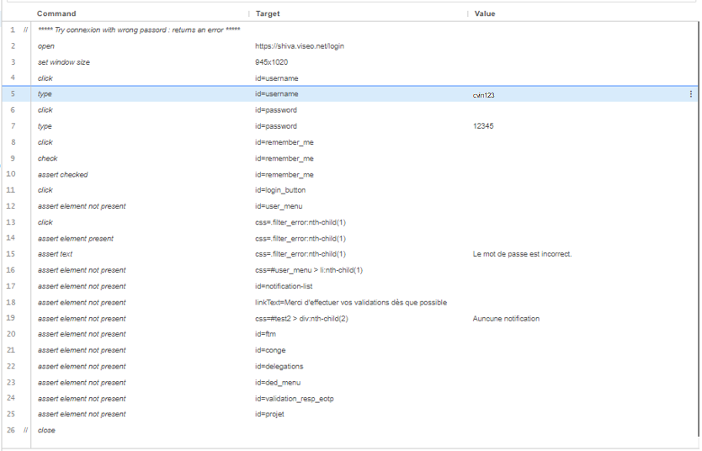
Exemple : la connexion
Connexion impossible
Objectif du test : se connecter avec une login/mot de passe incorrects, ne permet pas d’accéder à l’application.

Slide 25
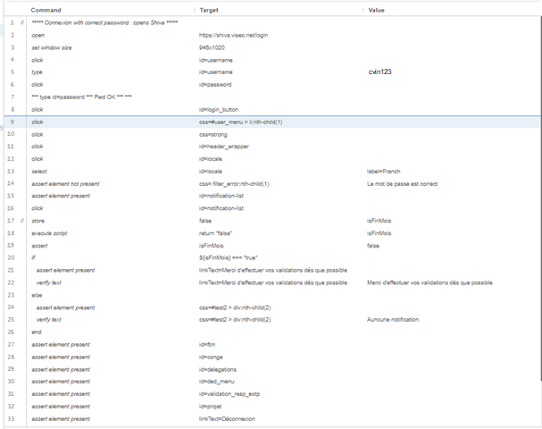
Exemple : la connexion
Connexion possible – Accès à l’application
Objectif du test : se connecter avec une login/mot de passe corrects, permet d’accéder à l’application.

Slide 26
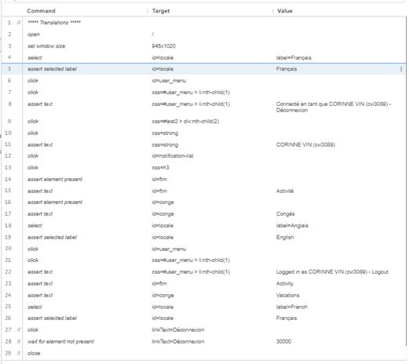
Exemple : traduction
Objectif du test : la traduction de l’application est possible

Slide 27
Exemple : if else end
Objectif du test : passe dans l’une ou l’autre des boucles selon vérification ou non d’une condition
Store
Ou Execute script
Puis If else end
Command | Target | Value
store | false | isFinMois
Command | Target | Value
execute script | Return “false” | isFinMois
Command | Target | Value
if | $(isFinMois) === “true”
assert element present | linkText=Merci d’effectuer vos validations dès que possible
else
assert element present | css=#test2 > div:nth-child(2)
verify text | css=#test2 > div:nth-child(2) | Aucune notification
end
Exemple : changement de fenêtre windows
Objectif du test : ouvrir une fenêtre puis revenir sur la précédente
Command | Target | Value
click | css=#held > img | //clique sur le bouton d’aide
store window handle | root
select window | handle=${win2306} | //Ouvre la fenêtre d’aide à partir de la fenêtre principale de l’application
close |  | //Ferme la fenêtre d’aide
select window | handle=${root} | //Retourne sur la fenêtre principale

Slide 28

Démonstration

Slide 29
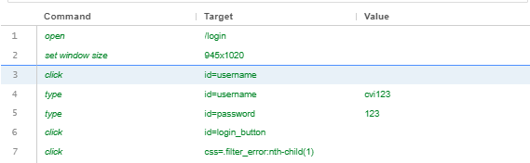
Démonstration
Le scénario : connexion avec un mauvais login/pwd
Enregistrement automatique d’un test avec
Selenium IDE
Ajout de la commande assert text
Exécution d’un test
Erreur : Pas d’erreur :
Commandes enregistrées automatiquement sans les commandes assert ou verify
Commande de vérification ajoutée manuellement
Erreur ligne 8
Running '12-demo'16:01:45
1.open on /login OK16:01:46
2.setWindowSize on 945x1020 OK16:01:46
3.click on id=username OK16:01:46
4.type on id=username with value cvi123 OK16:01:46
5.type on id=password with value 123 OK16:01:47
6.click on id=login_button OK16:01:47
7.click on css=.filter_error:nth-child(1) OK16:01:47
8.assertText on css=.filter_error:nth-child(1) with value Identification incorrecte Failed:16:01:47
Actual value "Identification incorrecte." did not match « Mauvaise identification."
'12-demo' ended with 1 error(s) 16:01:47
Running '12-demo'16:02:27
1.open on /login OK16:02:27
2.setWindowSize on 945x1020 OK16:02:27
3.click on id=username OK16:02:27
4.type on id=username with value cvi123 OK16:02:28
5.type on id=password with value 123 OK16:02:28
6.click on id=login_button OK16:02:28
7.click on css=.filter_error:nth-child(1) OK16:02:28
8.assertText on css=.filter_error:nth-child(1) with value Identification incorrecte. OK16:02:28
'12-demo' completed successfully 16:02:29

Slide 30

Démonstration
Autres scénarios sur Shiva
Connexion correcte
Changement de locale (Traductions)
FTM
Congés
Délégations
Demandes d’engagement de dépenses
Responsable EOTP
Projets
Transverse (Aide)
Certifié en quelques minutes : un robot ne se pose pas de questions.

Slide 31
Recommandations

Slide 32
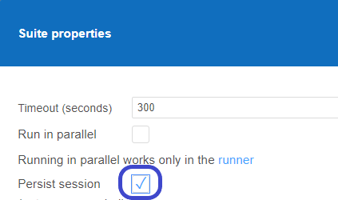

Recommandations (1/3)
Quand commencer l’automatisation ?
Ne commencez pas l’automatisation de tests fonctionnels tant que l’application ne commence pas à se figer sur un ou plusieurs modules.
Sinon, c’est trop tôt. Le coût de maintenance sera trop élevé.
Tests avec valeur Métier et Tests critiques
N’automatisez que les tests avec de la valeur et les tests les plus critiques
Selon la difficulté de réalisation manuelle du test
Ordre des tests
Attention à l’ordre des tests. Pensez au bon enchainement des scénarios.
Exemple : des scénarios dépendants.
Données
N’utilisez que des données existantes stables ou
Pour lesquelles l’utilisateur est autonome en création/modification et suppression.
Performance
Attention à la performance de l’application.
Exemple : évitez de vous déconnecter et de vous reconnecter entre chaque test.

Slide 33
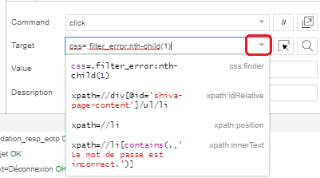
Recommandations (2/3)
Commande open
Utilisez la commande open avec une URL en entier, plutôt qu’une URL relative.
Pour éviter d’ouvrir le navigateur, sur la bonne page, à chaque exécution de test.
Exemple : open ‘https://shiva.viseo.net/login’ plutôt que open ‘/login’
Bonne pratique de rédaction
Pour chaque étape de vérification (assert / verify), commencez par implémenter un test de façon à ce qu’il tombe en erreur. Puis implémentez le test correct (sans erreur).
Assert vs verify
Utilisez assert lorsqu’une étape de vérification est bloquante.
L’exécution du test s’arrêtera net.
Le test tombera en erreur.
Utilisez verify lorsque l’étape est non bloquante. (Vérification de titre, de libellés, etc.).
L’exécution du test se poursuivra.
Le test tombera en erreur.
Flèche de détail d’une cible
Elle contient du texte sur une cible pour des commandes telles que click ou type.
Utilisez la pour vous y retrouver après l’enregistrement d’un scénario.
Puis ajoutez une commande verify ou assert sur cette cible.
Exemple ci-contre :
Après la commande ‘click css=filter_error:nth(child(1)’, enregistrée par Selenium IDE,
ajoutez une commande ‘assert text css=filter_error:nth(child(1) Le mot de passe est incorrect.’.

Slide 34
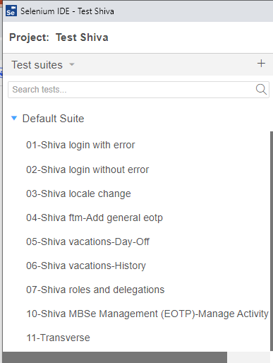
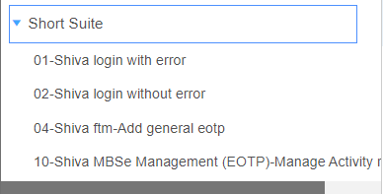
Recommandations (3/3)
Cibles css
Evitez d’utiliser les cibles commençant par xpath. Préférez-leur des cibles commençant par css, plus générales en cas de modification du code applicatif.
Il y aura moins d’impact sur les tests fonctionnels.
Bonne pratique de code
Ajoutez des commentaires sur des groupes d’étapes. Ils sont précédés de // dans le champ commande.
Logs d’exécution
Videz régulièrement les logs d’exécution, en cliquant sur en bas à droite de l’écran.
Suites de tests
Utilisez des suites de tests
pour ordonner votre travail
pour ne pas tout exécuter systématiquement

Slide 35
Pour aller plus loin

Slide 36
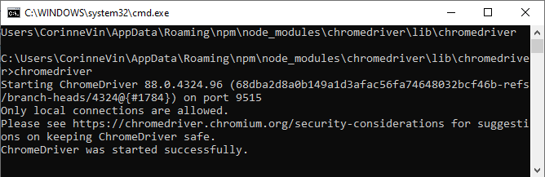
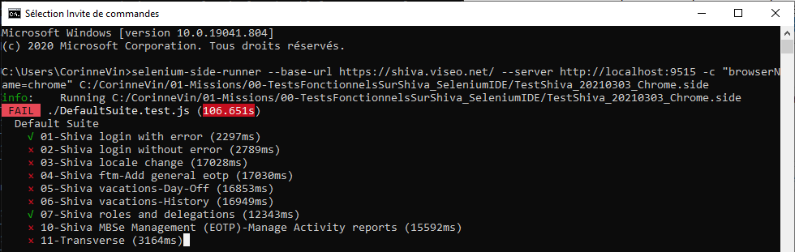
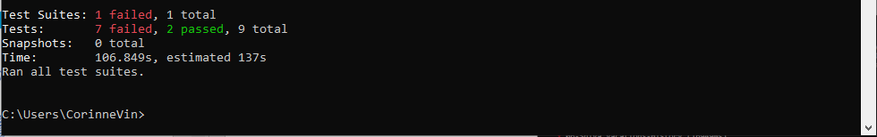
Résultat en ligne de commande
Exécution de Selenium IDE en Ligne de commande
Lancement de Chrome driver
Préconditions
node (v8 ou 10)
npm (NodeJS package manager) installé avec Node
selenium-side-runner (Selenium IDE commande line runner)
Driver de navigateur (pour une exécution en local)
Commandes d’installation
> brew install node
> npm install –g selenium-side-runner
> npm install –g nomDriver
chromedriver (Chrome),
edgedriver (Edge) ou
geckodriver (Firefox)
Commandes d’exécution
Lancer Chrome driver
> cd C:\Users\CorinneVin\AppData\Roaming\npm\node_modules\chromedriver\lib\chromedriver
> chromedriver
Lancer Selenium-side-runner sur le ou les fichiers .side
> selenium-side-runner /chemin/projet/*.side
Lancement de Selenium-side-runner
URL
https://www.selenium.dev/selenium-ide/docs/en/introduction/command-line-runner

Slide 37
Export de fichier
Une limite pour Selenium IDE ?
Test incontournable
Tester à minima
le bon nom d’un fichier exporté
sa bonne extension
son emplacement
Tester aussi
sa taille (>0) Impossible
son contenu
C’est possible avec la commande open file:///emplacement/nom du fichier + son extension
Command | Target | Value
open | file:///C:/Users/CorinneVin/Downloads/time-sheets-Imputations_Excess_billing_Sup_hours_liste_demo.xlsx
Test à faire manuellement
ou à automatiser par un autre moyen
Import de fichier
Test à faire manuellement
ou à automatiser par un autre moyen
Impossible

Slide 38

Raccourcis clavier
Comportement inattendu
Exemple simple
Combinaison de touches
Ex: Rafraichissement de l’écran
ctrl F5
Ex: Tabulation
tab / shift tab
Exécution
Côté Selenium IDE :
Raccourcis et tests OK
Côté Navigateur Web :
x Commandes non exécutées
lors du replay
Command | Target | Value
Send keys | Id=password | ${KEY_ENTER}
Fonctionne
Command | Target | Value
Send keys | Id=password | ${KEY_CONTROL}${KEY_F5}${KEY_CONTROL}
1er ctrl : appuyé
2ème ctrl : relâché
Command | Target | Value
Send keys | Id=password | ${KEY_SHIFT}
Send keys | Id=password | ${KEY_SHIFT}${KEY_TAB}${KEY_SHIFT}
1er shift : appuyé
2ème shift : relâché
Pourquoi ?
Certains browsers interceptent l’événement lié à l’utilisation de certaines touches du clavier, avant d’avoir atteint la cible.
Automatiser l’utilisation de ces touches n’est pas comme actionner physiquement ces touches.
Conclusion
Les raccourcis claviers fonctionnent dans Selenium IDE : les tests associés avant/après ces commandes sont concluants.
Inutile donc de voir les actions correspondantes se jouer dans le navigateur Web lors du replay des tests.
Notes:
Voir aussi http://blog.reallysimplethoughts.com/2013/09/25/using-special-keys-in-selenium-ide-part-1/ ou part-2

Slide 39
Inconvénients / Avantages
Selenium IDE
Inconvénients
Extensions Firefox et Chrome
× Pas officiellement sur d’autres navigateurs
Uniquement les applications Web
× Pas d’applications mobiles
Bases de données
× Pas de Tests BDD
Import/export de fichiers non gérés
× Pas d’accès au contenu de fichiers
Mots de passe
× stockés en texte brut
Avantages
Installation et utilisation simples
Aucune connaissance en programmation requise
Aide au débuggage grâce aux messages d’erreurs, aux points d’arrêts
Possibilité d’ajout manuel
de commandes (par exemple : vérifications, etc.)
de commentaires
Export de tests Selenium IDE
en nombreux langages,
permettant leur exécution ailleurs que dans Selenium IDE
Automatisation de tests fonctionnels de + en + compliqués
Gratuit
Tous les tests fonctionnels ne sont pas automatisables avec Selenium IDE
Simple et
Gratuit

Slide 40
Liens utiles sur Selenium IDE
Sites officiels
http://seleniumide.org/
https://www.selenium.dev/selenium-ide/
Commandes Selenium IDE
https://www.seleniumhq.org/selenium-ide/docs/en/api/commands/
Contrôles (if, while etc.)
https://www.selenium.dev/selenium-ide/docs/en/introduction/control-flow
Documentation - Créer et tester des flux Selenium IDE
https://docs.microsoft.com/fr-fr/power-automate/desktop-flows/create-web
Exécution de Selenium IDE en ligne de commande
https://www.selenium.dev/selenium-ide/docs/en/introduction/command-line-runner
Scripts
https://ui.vision/rpa/docs/selenium-ide/executescript

Slide 41











Merci!
un ROTI ?
Tapez un chiffre dans la discussion teams.

Slide 42

Corinne VIN
Analyste fonctionnel / Intégrateur sénior
LYON +33 (0)4 72 33 78 30
Corinne.Vin@Viseo.com

